Slide 1
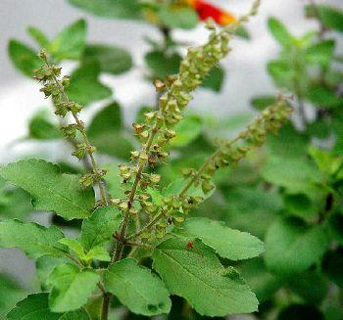
স্বাগতম

Slide 2
পরিচিতি
স্বদেশ মন্ডল
প্রধান শিক্ষক
চাঁদপাই মেছেরশাহ্ মাধ্যমিক বিদ্যালয়
মোংলা. বাগেরহাট।
মোবাইল নম্বর-০১৭১৬৩৩৫০৭২
ইমেইল নম্বর swadeshmondal45@gmail.com
বিষয়ঃ হিন্দু ধর্ম ও নৈতিক শিক্ষা
শ্রেণিঃ সপ্তম
অধ্যায়ঃচতুর্থ
পাঠঃ বিষয়ঃনিত্যকর্ম ও যোগাসন

Slide 3
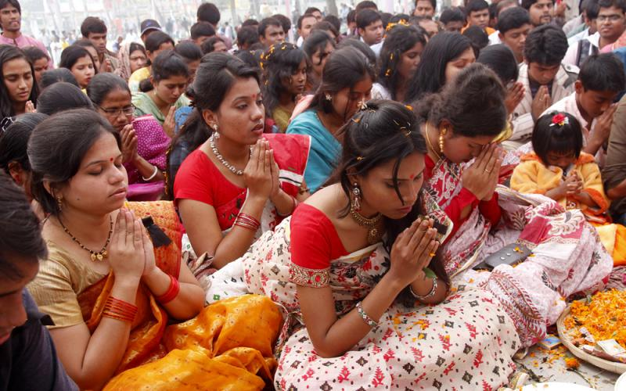
প্রার্থণা
নিত্যকর্ম

Slide 4
ব্যায়াম
যোগাসন

Slide 5
নিত্যকর্মের প্রকারভেদ ও
সুখাসন

Slide 6
এ পাঠ শেষে শিক্ষার্থিরা...
১। নিত্যকর্মগুলো ব্যাখ্যা করতে পারবে।
২। সুখাসনের ধারণা ব্যাখ্যা করতে পারবে এবং অনুশীলন পদ্ধতি বর্ণনা করতে পারবে।
৩। সুখাসনের প্রভাব বর্ণনা করতে পারবে ।

Slide 7
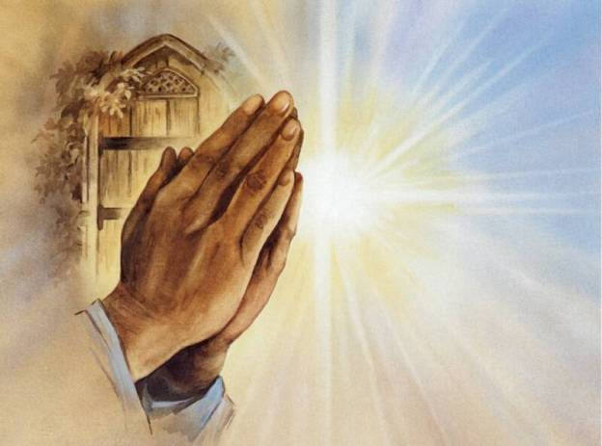
প্রার্থণা
সকালের খাবার খাওয়া
সকালের
প্রাতঃ কৃত
পূর্বাহ্ন কৃত

Slide 8
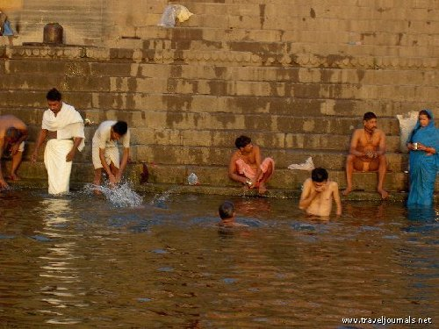
স্নান করা
মধ্যাহ্ন কৃত

Slide 9
পত্রিকা পড়া
অপরাহ্ন কৃত
কেনাকাটা

Slide 10
খাবার তৈরি ও পড়া তৈরি
নৈশকৃত

Slide 11
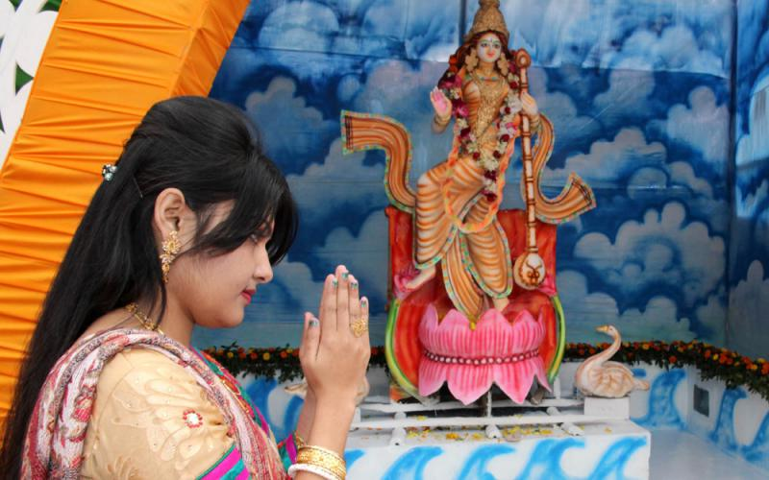
সূর্যাস্ত
সায়াহ্ন কৃত
প্রার্থণা

Slide 12
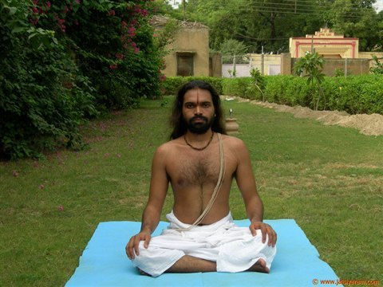
হাঁটু ভাঁজ করে বসা
দুই হাত হাঁটুর উপর রাখা
সুখাসন পদ্ধতি

Slide 13
পায়ের শক্তি বাড়ে
সুখাসনের প্রভাব
হজম শক্তি বাড়ে
পায়ের পেশির নমনীয়তা বাড়ে
ক্ষুধা বৃদ্ধি পায়
মনে আনন্দ বাড়ে

Slide 14
দলীয় কাজ
গোলাপ দলঃ সুখাসনে শরীরে কী কী প্রভাব পড়ে সেগুলো লিখ।
আকাশী দলঃ নিত্যকর্মগুলোর সময় উল্লেখ কর।

Slide 15
মূল্যায়ন
১। নিত্যকর্ম কি?
২। নিত্যকর্ম কত প্রকার?
৩। সুখাসনে কিভাবে বসতে হয় ?
৪। কোন আসনে ক্ষুধা বৃদ্ধি পায় ?

Slide 16
বাড়ির কাজ
সুখাসন অনুশীলন করে একজন ব্যক্তির কোন ধরণের শারিরিক পরিবর্তন আসে তার বিবরণ লিখ।

Slide 17
গুরুজনে ভক্তি করো
ধন্যবাদ

